Slide 1
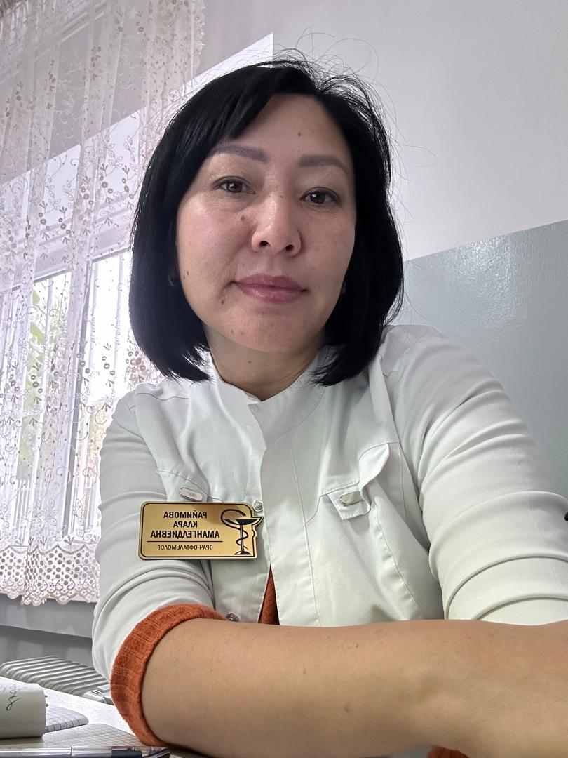
Райимова Клара Амангелдиевна
Кафедра хирургических дисциплин с курсом травматологии-

Slide 2
Резюме мои контакты
Телефон: 0706468211
WhatsApp: 0777802255
E-mail: rajimovaklara@gmail.com

Slide 3
Персональная информация
Райимова Клара Амангелдиевна
Дата рождения: 04.02.1982
Место проживания: Город Ош, Дыйкан Кыштак 15/3

Slide 4
Образование
1999-2005 Ошский Государственный Медицинский Университет
2005-2007 ординатура по офтальмологии

Slide 5
Знание языков
Кыргызский
Русский
Английский
Узбекский

Slide 6
Опыт работы
2007-2009 Ошская область, город Узген врач офтальмолог
2009-2015 врач офтальмолог ЦСН №1 город Узген
2016-2025 врач офтальмолог ФЦСН №5
2018-2025 преподаватель кафедры хирургических болезней с курсом травматологии

Slide 7
Сертификаты
18.04.2012 “Актуальный раздел офтальмологии” Бишкек
23.04.2016 “Актуальный раздел офтальмологии” Ош
03.03.2017 квалификационный сертификат врач второй категории Бишкек
28.08.2018 сертификат системы обеспечения качества образования
20.09.2018 курс педагогики и психологии
20.12.2019 “ Диагнгостика,лечение и профилактика вирусных гепатитов”
30.03.2021 “ Основные вопросы офтальмологии”

Slide 8
30.03.2021 “ Основные вопросы офтальмологии”
27.04.2021 “Основные вопросы офтальмологии”
20.08.2021 сертификат английского курса
01.03.2022 “Основные вопросы офтальмологии”
24.01.2023 сертификат об аттестации квалификационной категории
26.01.2023 сертификат “ Фонд оценочных средств”
03.10.2023 “Основные вопросы офтальмологии”
06.06.2023 курс английского языка

Slide 9
17.10.2024 “Травматические повреждения органов зрения “
18.05.2024 научно-практическая конференция с международным участием “Офтальмология сегодня”
10.10.2024 сертификат педагогика и психология
18.03.2025 клинические вопросы офтальмологии детского возраста

Slide 10
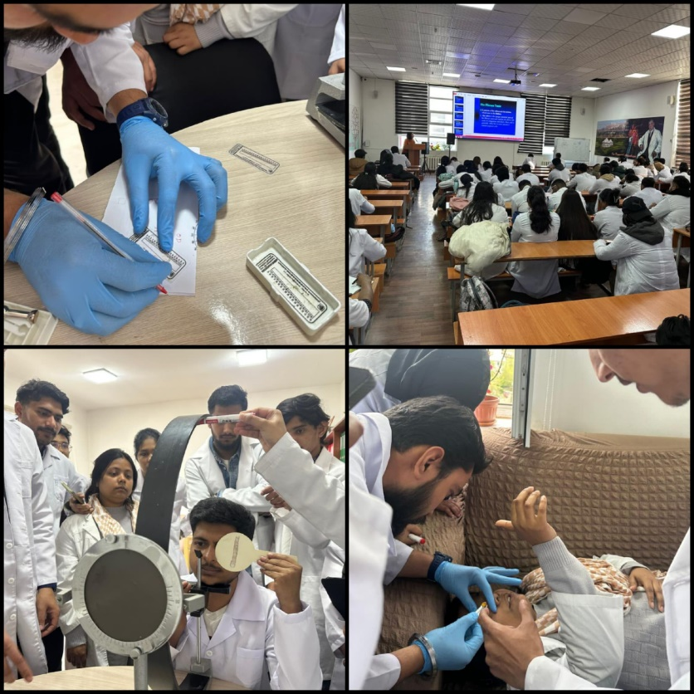
Наши будни

Slide 11
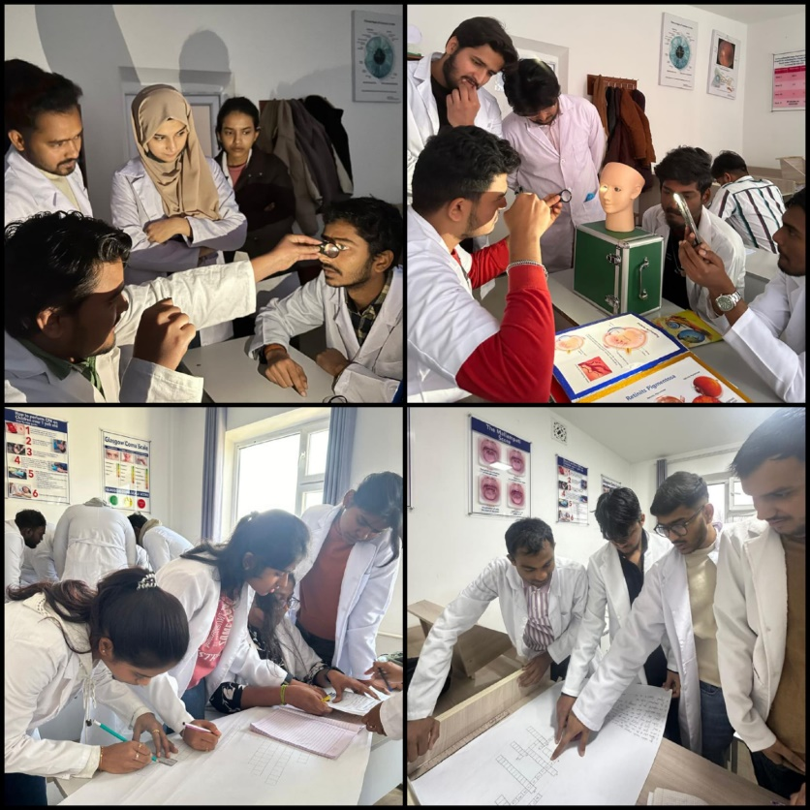

Slide 12
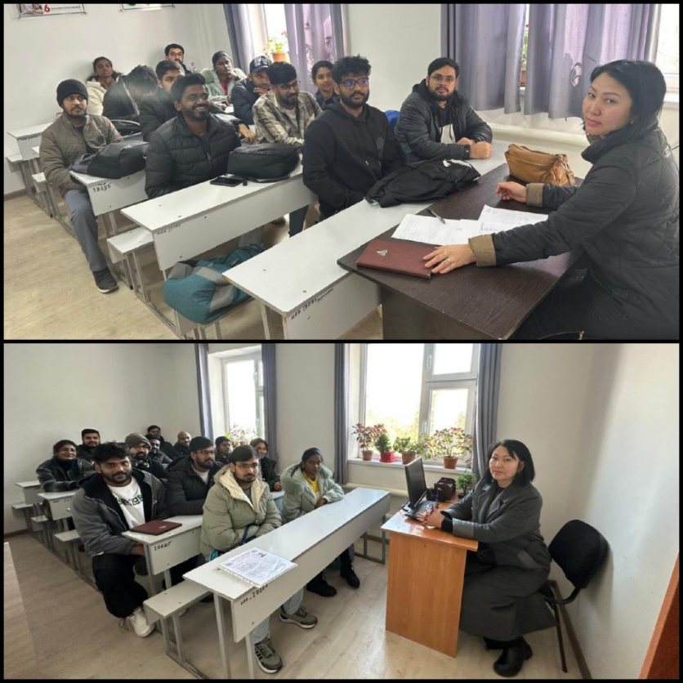
Кураторские часы

Slide 13
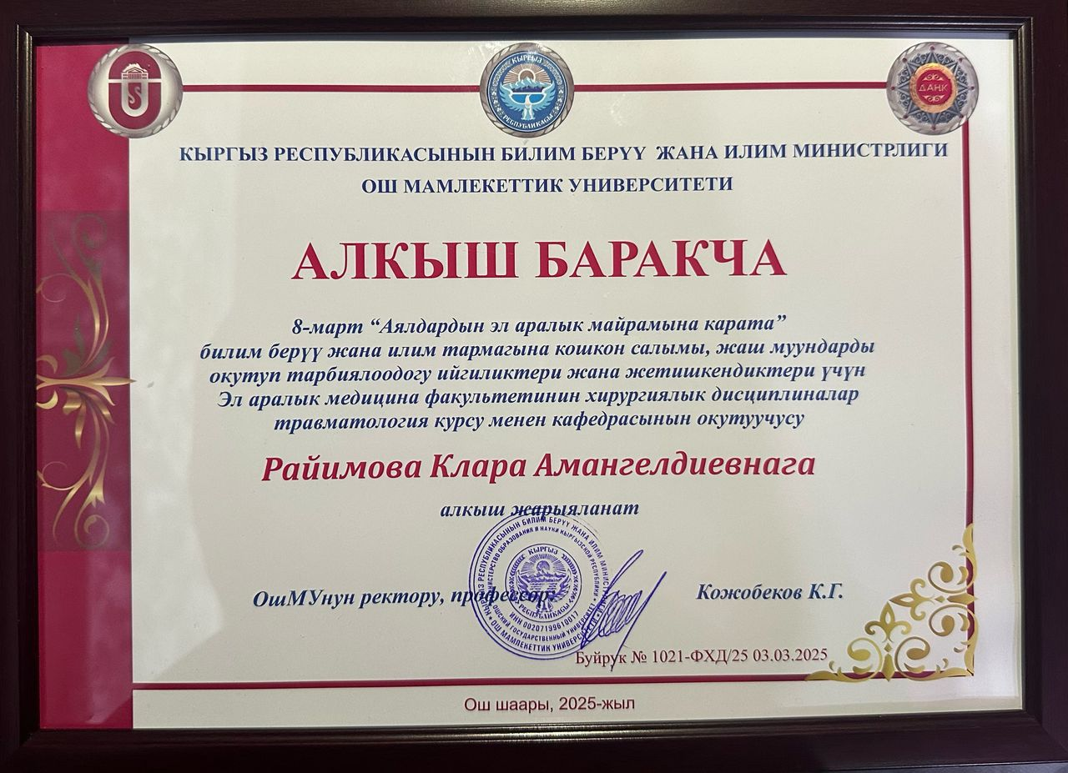
Грамоты

Slide 14
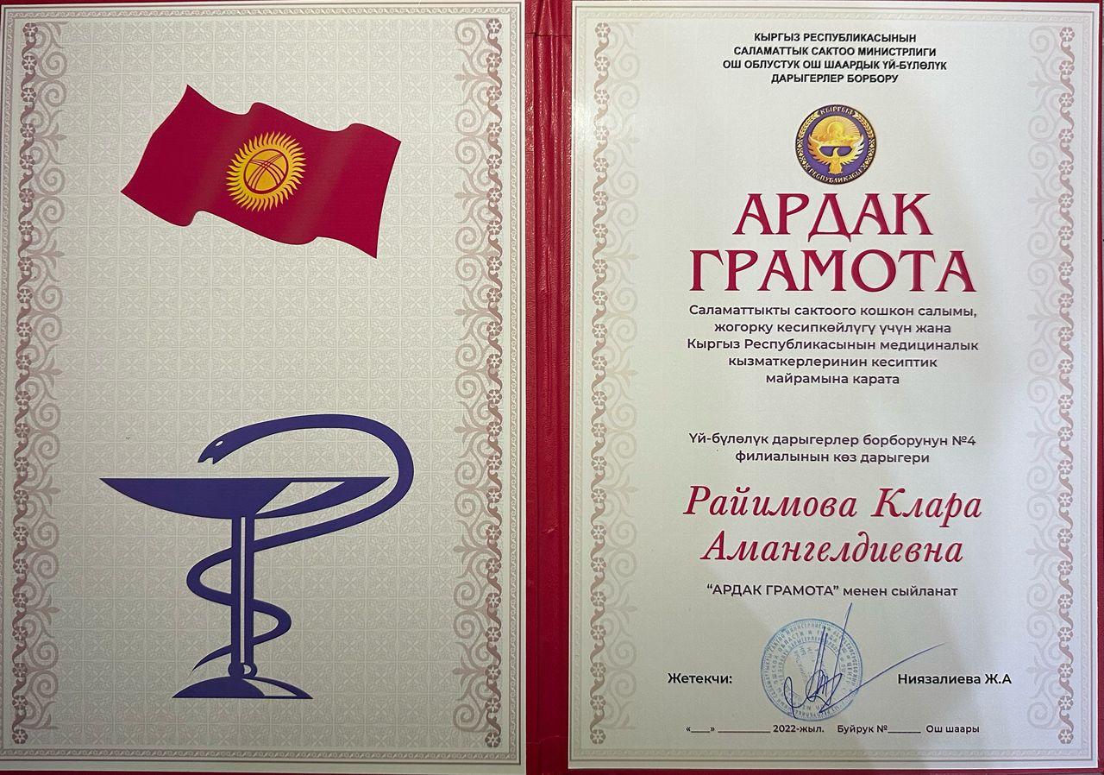

Slide 15
